Slide 1




Doctorado en Ingeniería y Ciencias Ambientales - DICA
Curso:
Diseño y Análisis de Experimentos en Ingeniería y Ciencias Ambientales
Tema:
Trabajo final encargado de teoría
Docente:
-PhD. Christian René Encina Zelada
Estudiante:
-José Zevallos Ruiz
10 de diciembre 2024, LIMA – PERÚ

Slide 2







0. Contenido
1. Introducción
2. Objetivos
3. Marco teórico
4. Metodología
5. Resultados
6. Conclusiones y recomendaciones
Curso Diseño y Análisis de Experimentos en Ingeniería y Ciencias Ambientales

Slide 3
1. Introducción
Contexto: La región de Piura enfrenta desafíos asociados a eventos extremos de precipitación debido al fenómeno El Niño.
Importancia: Eventos como el de 2017 causaron lluvias hasta 30 veces superiores a lo normal, incrementando riesgos de inundaciones.
Problema: Los modelos actuales no abordan adecuadamente el llenado de datos faltantes, lo que limita las predicciones hidrológicas.
Curso Diseño y Análisis de Experimentos en Ingeniería y Ciencias Ambientales

Slide 4
2. Objetivos
Objetivo general
Utilizar regresión múltiple para imputar datos faltantes en la precipitación diaria en la cuenca del río Piura.
Objetivos específicos
Completar registros de cinco estaciones meteorológicas.
Evaluar la precisión del modelo mediante métricas como RMSE.
Generar insumos para modelos hidrológicos y de gestión de riesgos.
Curso Diseño y Análisis de Experimentos en Ingeniería y Ciencias Ambientales

Slide 5
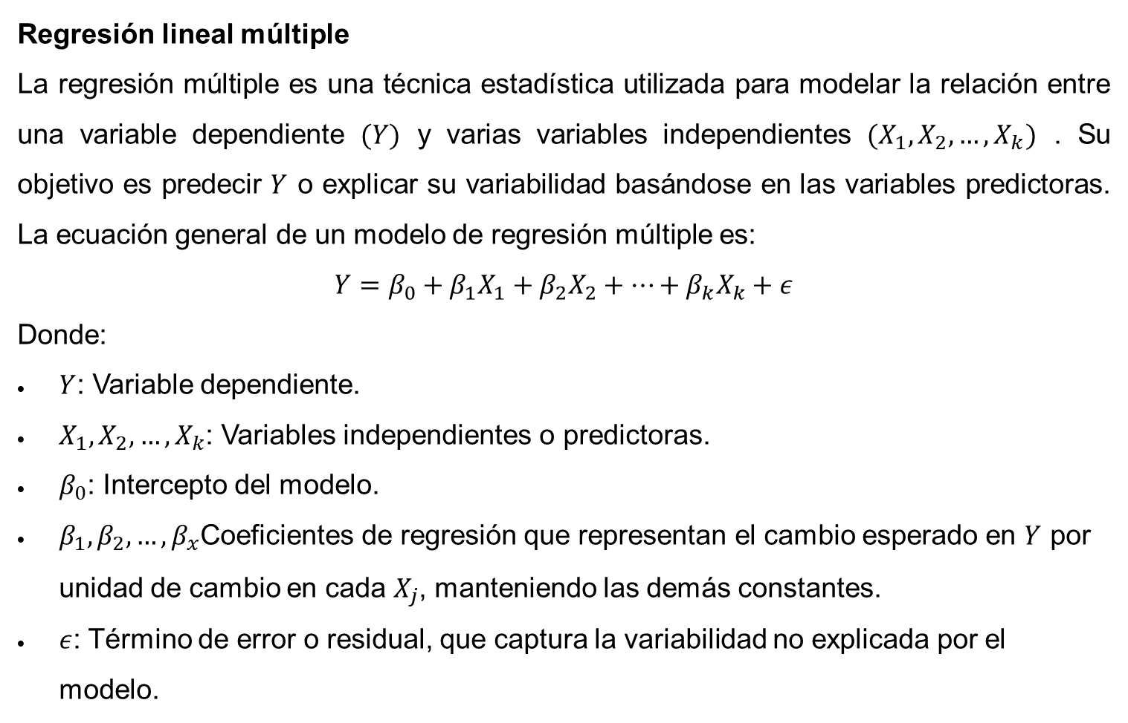
3. Marco teórico
Regresión lineal múltiple
La regresión múltiple es una técnica estadística utilizada para modelar la relación entre una variable dependiente $(Y)$ y varias variables independientes $(X_{1},X_{2}, …, X_{k}​)$ . Su objetivo es predecir $Y$ o explicar su variabilidad basándose en las variables predictoras. La ecuación general de un modelo de regresión múltiple es:
$$Y=β_{0}+β_{1}X_{1}+β_{2}X_{2}+…+β_{k}X_{k}+ε$$
Donde:
$Y$: Variable dependiente.
$X_{1},X_{2}, …, X_{k}$​: Variables independientes o predictoras.
$β_{0}$​: Intercepto del modelo.
$β_{1},β_{2},{…,β}_{x}$Coeficientes de regresión que representan el cambio esperado en $Y$ por unidad de cambio en cada $X_{j}$​, manteniendo las demás constantes.
$ε$: Término de error o residual, que captura la variabilidad no explicada por el modelo.
Curso Diseño y Análisis de Experimentos en Ingeniería y Ciencias Ambientales

Slide 6
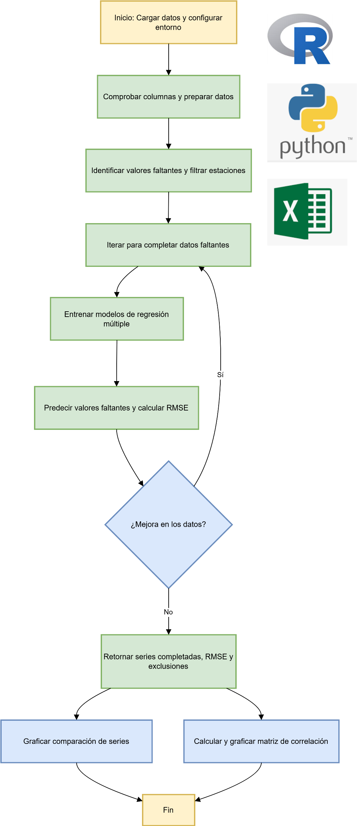
4. Metodología – Descripción general
Pasos clave:
Carga y preprocesamiento de datos.
Identificación de valores faltantes.
Entrenamiento del modelo de regresión múltiple.
Validación mediante RMSE.
Curso Diseño y Análisis de Experimentos en Ingeniería y Ciencias Ambientales

Slide 7
4. Metodología – Datos
Fecha | chusis | chalaco | huamarca | huancabamba | miraflores
1980-01-31 | 0 | 70.4 | 38.7 | 23.5 | 0.2
1980-02-29 | 0 | 108.7 | 139 | 35.9 | 2.5
1980-03-31 | 6.4 | 121.6 | 116.9 | 51.3 | 13.7
1980-04-30 | 7.6 | 178 | 129.1 |  | 35.2
1980-05-31 | 0 | 42.5 | 17.9 | 22.1 | 0.3
1980-06-30 | 0 | 0 | 2.3 | 8.7 | 0
1980-07-31 | 0 | 0 | 0.1 | 2.9 | 0
1980-08-31 | 0 | 0 | 1.1 | 2.8 | 0
1980-09-30 | 0 | 0 | 0 | 11.2 | 0
1980-10-31 | 5.2 | 36.7 | 62.2 | 49.9 | 0.4
1980-11-30 | 4.1 | 40 | 33.3 | 65.6 | 5.6
Contenido:
Descripción del conjunto de datos:
Periodo: 1980-2017.
Estaciones: Chusis, Chalaco, Huamarca, Huancabamba, Miraflores.
Variaciones: Valores entre 0 mm (meses secos) y 700 mm (eventos extremos).
Problema principal: Datos faltantes significativos (NA).
Curso Diseño y Análisis de Experimentos en Ingeniería y Ciencias Ambientales

Slide 8
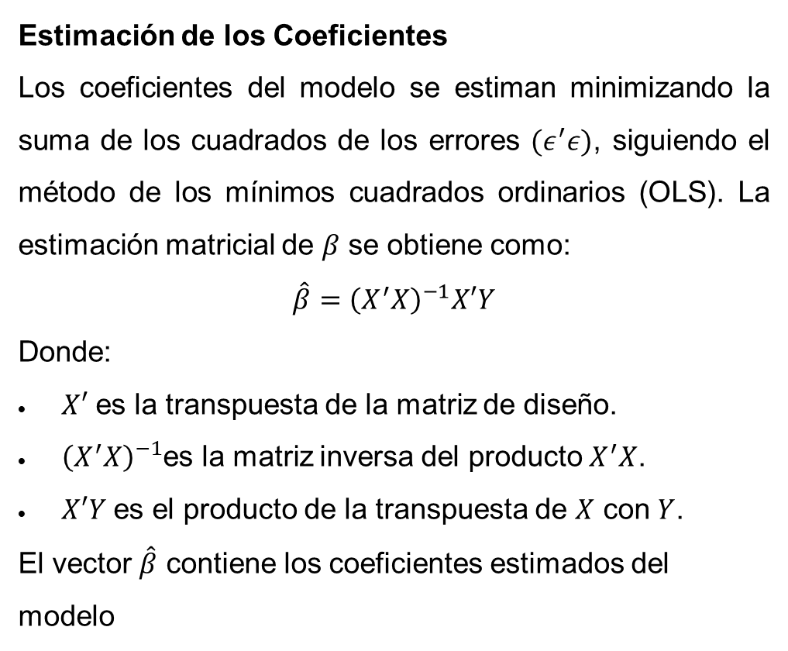
4. Metodología – Modelado
Estimación de los Coeficientes
Los coeficientes del modelo se estiman minimizando la suma de los cuadrados de los errores $(ε^{′}ε)$, siguiendo el método de los mínimos cuadrados ordinarios (OLS). La estimación matricial de $β$ se obtiene como:
$$\hat{β}={\left(X^{′}X\right)}^{−1}X′Y$$
Donde:
$X′$ es la transpuesta de la matriz de diseño.
${\left(X^{′}X\right)}^{−1}$es la matriz inversa del producto$X^{′}X$.
$X′Y$ es el producto de la transpuesta de $X$ con $Y$.
El vector $\hat{β}$ contiene los coeficientes estimados del modelo
Contenido:
Pasos del modelo:
Selección de estaciones con menos del 30% de datos faltantes.
Imputación iterativa mediante regresión múltiple.
Validación de resultados (RMSE, pruebas de normalidad).
Herramientas usadas: Python, R y Excel.
Curso Diseño y Análisis de Experimentos en Ingeniería y Ciencias Ambientales

Slide 9
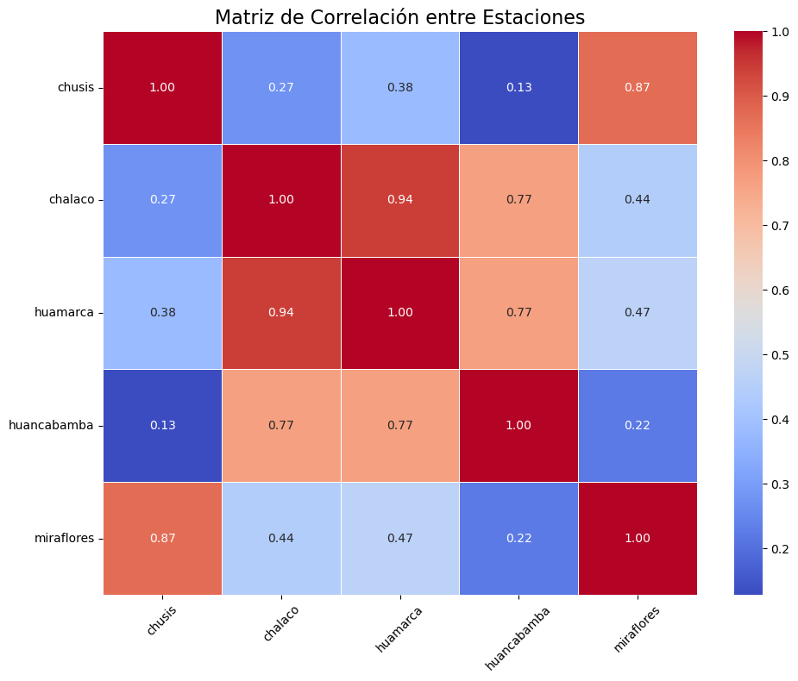
5. Resultados – Matriz de correlación
Contenido:
Matriz de correlación entre estaciones.
Resultados:
Correlaciones altas: Chalaco y Huamarca (0.94).
Correlaciones bajas: Huancabamba y Chusis (0.13).
Curso Diseño y Análisis de Experimentos en Ingeniería y Ciencias Ambientales

Slide 10
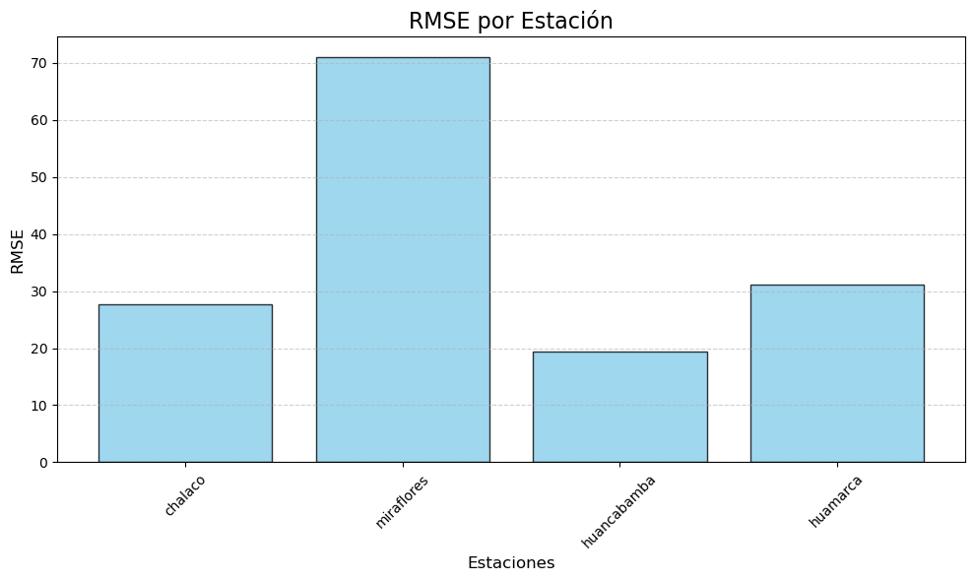
5. Resultados – Imputación de datos
Curso Diseño y Análisis de Experimentos en Ingeniería y Ciencias Ambientales

Slide 11
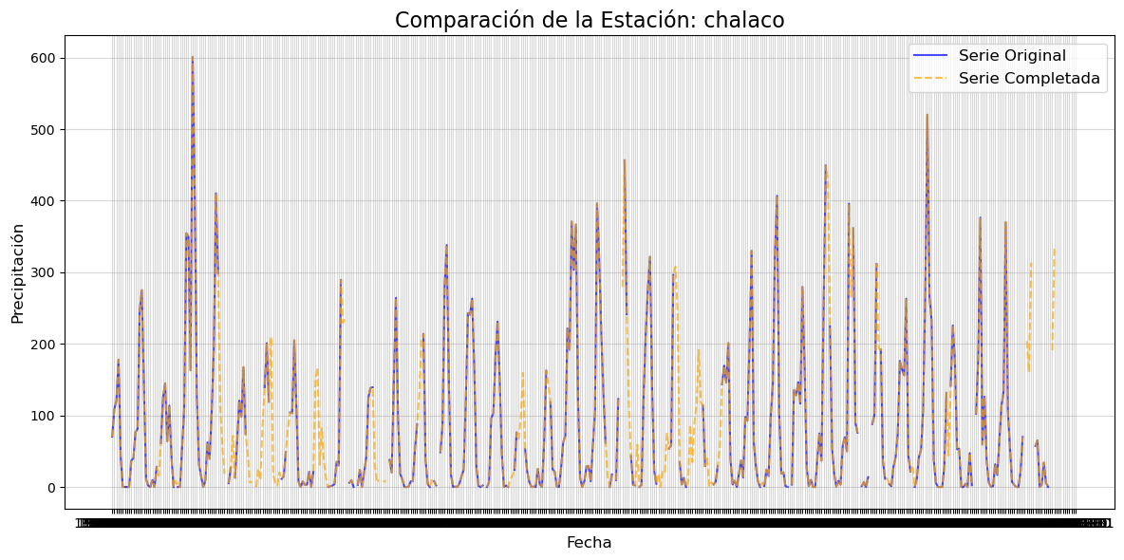
5. Resultados – Imputación de datos
Curso Diseño y Análisis de Experimentos en Ingeniería y Ciencias Ambientales

Slide 12
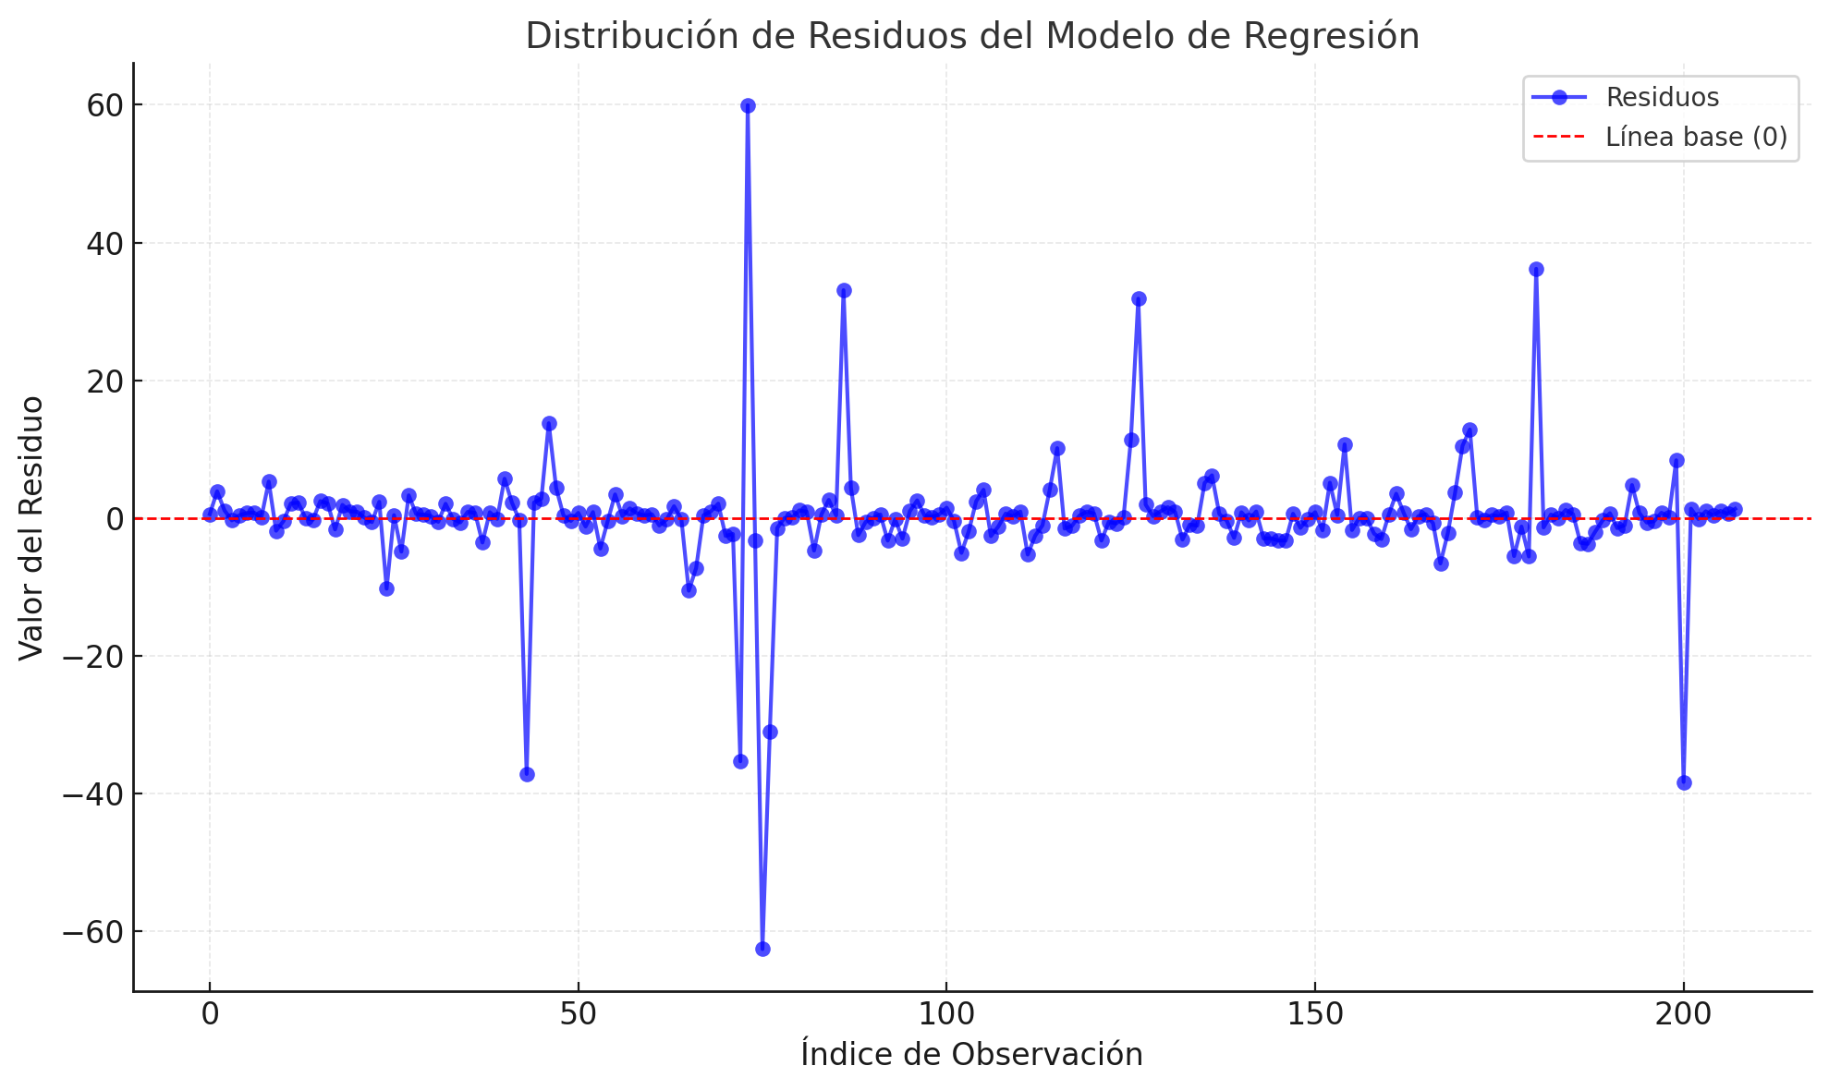
6. Discusión
Eficiencia del modelo: La regresión múltiple demostró ser una herramienta efectiva para imputar datos faltantes, especialmente en estaciones con alta correlación, aunque su desempeño se ve limitado por la autocorrelación positiva en algunos residuos.
Limitaciones detectadas: La presencia de autocorrelación sugiere que el modelo no captura adecuadamente la estructura temporal de los datos, lo que podría mejorarse con técnicas avanzadas como ARIMA o modelos con componentes temporales explícitos.
Propuestas de mejora: Se recomienda explorar métodos complementarios como aprendizaje automático y geoestadística, además de realizar ajustes en los predictores y transformaciones en los datos para mejorar la calidad de las estimaciones.
Curso Diseño y Análisis de Experimentos en Ingeniería y Ciencias Ambientales

Slide 13
7. Conclusiones y recomendaciones
La regresión múltiple permitió completar datos faltantes de precipitación mensual en cinco estaciones meteorológicas de la cuenca del río Piura, mejorando la disponibilidad de datos para estudios hidrológicos.
La metodología mostró efectividad en estaciones con correlaciones significativas, siendo útil para la gestión de recursos hídricos y la planificación estratégica.
Se recomienda complementar esta técnica con métodos avanzados como imputación múltiple, modelos temporales y aprendizaje automático, además de implementar un control de calidad más riguroso.
Futuros estudios deberían analizar tendencias a largo plazo e integrar los datos completados en modelos hidrológicos e hidráulicos, fortaleciendo la resiliencia de la región ante eventos extremos asociados al fenómeno El Niño.
Curso Diseño y Análisis de Experimentos en Ingeniería y Ciencias Ambientales

Slide 14
8. Referencias
Alvarez, G., Moreno, A., Guzmán, E., & Santos, S. (2021). Numerical Simulation of Hydrodynamic Conditions in Rivers Facing Extreme Events Due to the “El Niño” Phenomenon. Smart Innovation, Systems and Technologies, 202, 235–244. https://doi.org/10.1007/978-3-030-57566-3_23
Bischiniotis, K., van den Hurk, B., Zsoter, E., Coughlan de Perez, E., Grillakis, M., & Aerts, J. C. J. H. (2019). Evaluation of a global ensemble flood prediction system in Peru. Hydrological Sciences Journal, 64(10), 1171–1189. https://doi.org/10.1080/02626667.2019.1617868
Llauca, H., Arestegui, M., & Lavado-Casimiro, W. (2023). Constraining Flood Forecasting Uncertainties through Streamflow Data Assimilation in the Tropical Andes of Peru: Case of the Vilcanota River Basin. Water, 15(22). https://doi.org/10.3390/w15223944
Muñoz, D. F., Yin, D., Bakhtyar, R., Moftakhari, H., Xue, Z., Mandli, K., & Ferreira, C. (2022). Inter-Model Comparison of Delft3D-FM and 2D HEC-RAS for Total Water Level Prediction in Coastal to Inland Transition Zones. Journal of the American Water Resources Association, 58(1), 34–49. https://doi.org/10.1111/1752-1688.12952
Curso Diseño y Análisis de Experimentos en Ingeniería y Ciencias Ambientales

Slide 15
8. Referencias
Naoum, S., Asce, M., & Tsanis, I. K. (2004). Orographic Precipitation Modeling with Multiple Linear Regression. Journal of Hydrologic Engineering, 9, 79–102. https://doi.org/10.1061/ASCE1084-069920049:279
Takahashi, K. (2004). The atmospheric circulation associated with extreme rainfall events in Piura, Peru, during the 1997-1998 and 2002 El Niño events. Annales Geophysicae, 22(11), 3917–3926. https://doi.org/https://doi.org/10.5194/angeo-22-3917-2004
Tapley, T. D., & Waylen, P. R. (1990). Spatial variability of annual precipitation and the variable nature of ENSO in western Peru. Hydrological Sciences Journal, 35(4), 429–446. https://doi.org/10.1080/02626669009492444
Waylen, P. R., & Caviedes, C. N. (1986). El Niño and annual floods on the north Peruvian littoral. Journal of Hydrology, 89(3–4), 141–156. https://doi.org/https://doi.org/10.1016/0022-1694(86)90141-8
Curso Diseño y Análisis de Experimentos en Ingeniería y Ciencias Ambientales

